Slide 1
ОТЧЕТ о прохождении производственной практики по профессиональному модулю
ПМ.05 Соадминистрирование и автоматизация баз данных и серверов в период с «____» _____________ 20__ г. по «____» _____________ 20__ г.
Специальность 09.02.07 Информационные системы и программирование
АВТОНОМНАЯ НЕКОММЕРЧЕСКАЯ ОРГАНИЗАЦИЯ ВЫСШЕГО ОБРАЗОВАНИЯ
«МОСКОВСКИЙ УНИВЕРСИТЕТ «СИНЕРГИЯ»
Факультет Информационных технологий
Кафедра Цифровой экономики
ФИО обучающегося: ____________________________________
Группа: _______________________________________________
ФИО Руководителя: ____________________________________

Slide 2
Содержание
1. Инструктаж по соблюдению правил противопожарной безопасности, правил охраны труда, техники безопасности, санитарно-эпидемиологических правил и гигиенических нормативов
2. Проектирование и создание базы данных (в соответствии с выбранной предметной областью)
3. Выполнение запросов по обработке данных на языке SQL
4. Осуществление основных функций по администрированию баз данных. Разработка политики безопасности SQL сервера, базы данных и отдельных объектов базы данных
5. Обработка и систематизация полученного фактического материала

Slide 3
Организационный этап
Правила внутреннего распорядка, правила и нормы охраны труда,
техники безопасности при работе с вычислительной техникой
Я, ФИО, проходил(а) производственную практику на базе IT-Департамента Университета «Синергия».
При выполнении индивидуального задания по практике в соответствии с выбранной предметной областью осуществлял(а) разработку информационной системы…
Перед началом практики:
Принял(а) участие в организационном собрании по практике.
Ознакомил(а)сь с комплектом шаблонов отчетной документации по практике.
Уточнил(а) контакты руководителя практики от Образовательной организации, а также правила в отношении субординации, внешнего вида, графика работы, техники безопасности:
  Требования к внешнему виду: …
  Круг обязанностей: …
  Доступ к данным: …

Slide 4
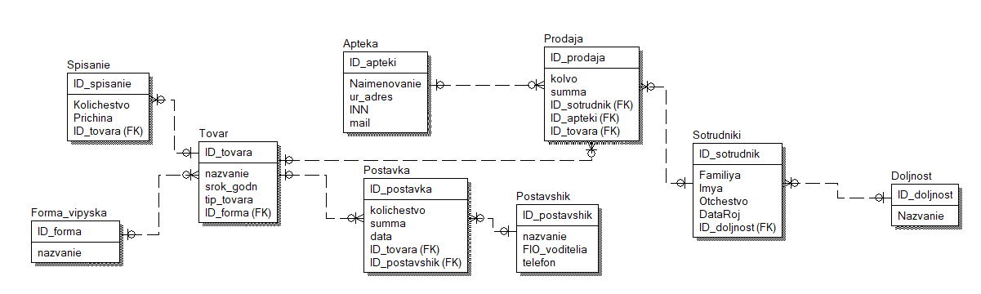
Этап проектирования
Пример заполнения
Проектирование и создание базы данных
На данном слайде необходимо продемонстрировать спроектированную физическую модель базы данных.
Рисунок 1. Физическая модель БД для автоматизации учета управления медикаментами и персоналом

Slide 5
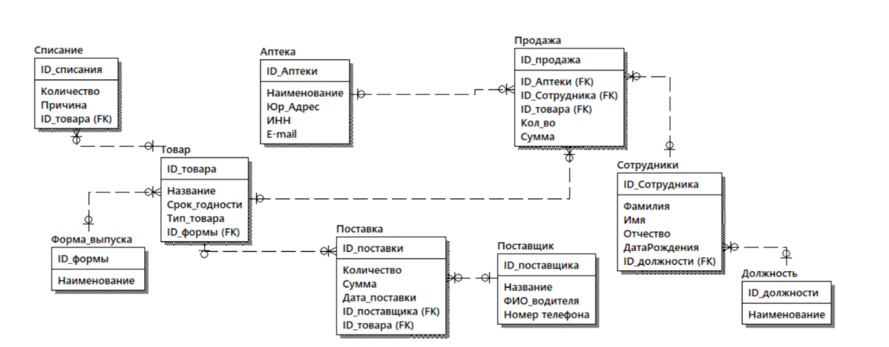
Этап проектирования
Пример заполнения
Проектирование и создание базы данных
На данном слайде необходимо продемонстрировать спроектированную логическую модель базы данных.
Рисунок 2. Логическая модель БД для автоматизации учета управления медикаментами и персоналом

Slide 6
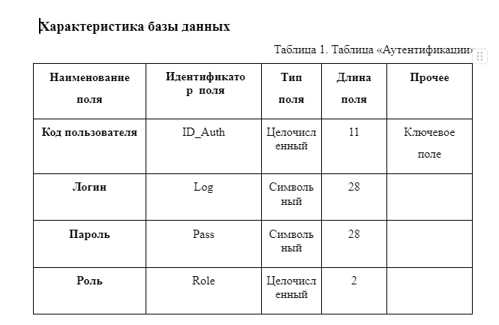
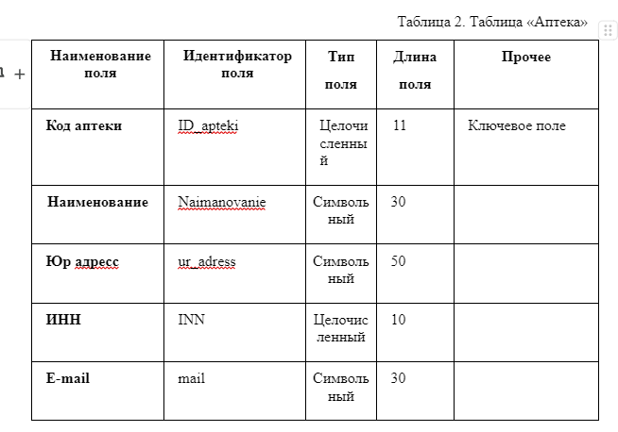
Этап проектирования
Пример заполнения
Проектирование и создание базы данных
На данном слайде необходимо продемонстрировать спецификацию проектируемой вами БД (не более 2-3 таблиц).

Slide 7
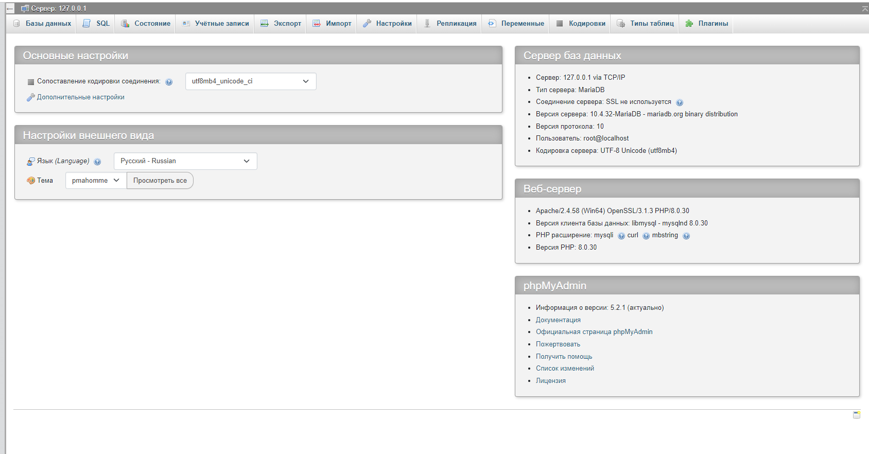
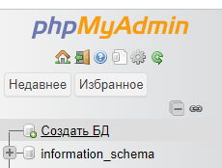
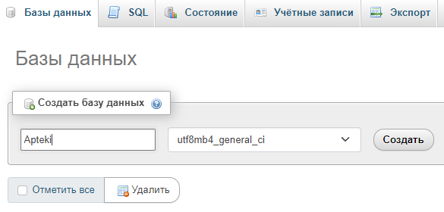
Этап проектирования
Пример заполнения
Проектирование и создание базы данных
На данном слайде необходимо продемонстрировать отчет об установке и настройке веб-сервера и отчет о создании БД (в виде основных итоговых скриншотов создания БД).

Slide 8
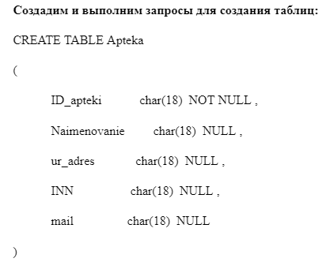
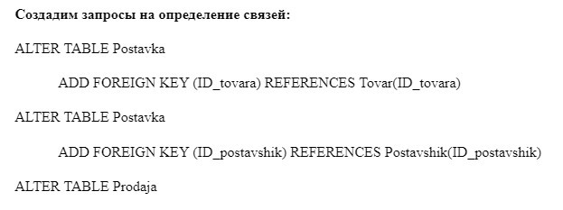
Этап разработки
Пример заполнения
Выполнение запросов по обработке данных на языке SQL
На данном слайде необходимо продемонстрировать основные запросы проектируемой вами БД.

Slide 9
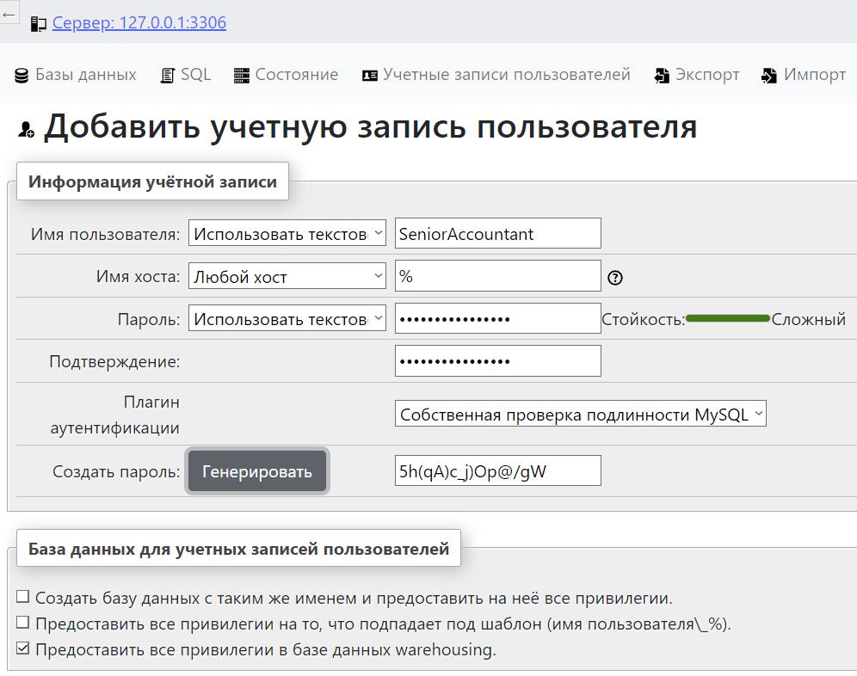
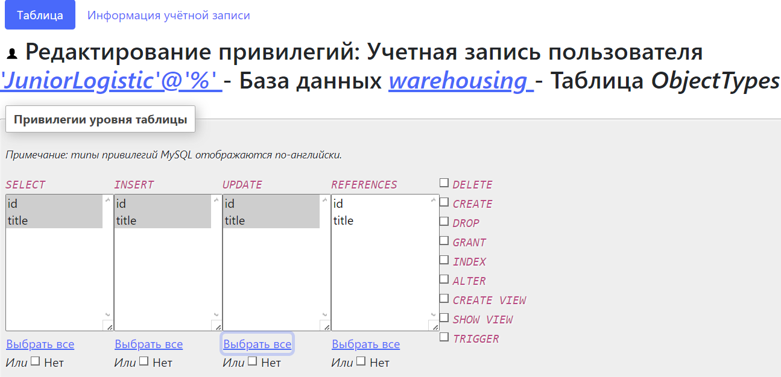
Этап разработки
Пример заполнения
Осуществление основных функций по администрированию баз данных. Разработка политики безопасности SQL сервера, базы данных и отдельных объектов базы данных
На данном слайде необходимо продемонстрировать основные скриншоты разделения прав доступа БД.
Пример выполнения и оформления представлен в файле «3.1 Отчет о разделении прав доступа БД».

Slide 10
Отчетный этап
Пример заполнения
Формирование отчетной документации по результатам работ
При оформлении отчетных материалов следует придерживаться действующих стандартов.
В соответствии с ГОСТ 2.105-79 «Общие требования к текстовым документам» иллюстрации (графики, схемы, диаграммы) могут быть приведены как в основном тексте, так и в приложении. Все иллюстрации именуют рисунками. Все рисунки, таблицы и формулы нумеруют арабскими цифрами последовательно (сквозная нумерация) или в пределах раздела (относительная нумерация). В приложении - в пределах приложения. Каждый рисунок должен иметь подрисуночную подпись - название, помещаемую под рисунком.
Рисунки следует размещать так, чтобы их можно было рассматривать без поворота страницы. Если такое размещение невозможно, рисунки следует располагать так, чтобы для просмотра надо было повернуть страницу по часовой стрелке. В этом случае верхним краем является левый край страницы. Расположение и размеры полей сохраняются.
Номер таблицы размещают в правом верхнем углу или перед заголовком таблицы, если он есть. Заголовок, кроме первой буквы, выполняют строчными буквами. Ссылки на таблицы в тексте пояснительной записки указывают в виде слова «табл.» и номера таблицы. Например: Результаты тестов приведены в табл. 4.

Slide 11
Отчетный этап
Пример заполнения
Формирование отчетной документации по результатам работ
При оформлении отчетных материалов следует придерживаться действующих стандартов.
Список литературы должен включать все использованные источники. Сведения о книгах (монографиях, учебниках, пособиях, справочниках и т.д.) должны содержать: фамилию и инициалы автора, заглавие книги, место издания, издательство, год издания. При наличии трех и более авторов допускается указывать фамилию и инициалы только первого из них со словами «и др.». Издательство надо приводить полностью в именительном падеже: допускается сокращение названия только двух городов: Москва (М.) и Санкт-Петербург (СПб.).
Сведения о статье из периодического издания должны включать: фамилию и инициалы автора, наименование статьи, издания (журнала), серии (если она есть), год выпуска, том (если есть), номер издания (журнала) и номера страниц, на которых помещена статья.
При ссылке на источник из списка литературы (особенно при обзоре аналогов) надо указывать порядковый номер по списку литературы, заключенный в квадратные скобки; например: [5].

Slide 12
Отчетный этап
Пример заполнения
Выводы о результатах прохождения производственной практики:
выполняемая работа, приобретенные знания, умения и навыки
В ходе прохождения производственной практики мною были закреплены знания и приобретены навыки по следующим темам:
Теория построения реляционных баз данных;
Администрирование сервера баз данных MySQL;
Разработка сценариев использования базы данных;
Разработка SQL-запросов к базам данных;
Разработка технических требованиям к серверу БД;
Разработка технических требований к ЛВС организации.

Slide 13
Отчетный этап
Пример заполнения
Список используемой литературы
1. Советов, Б. Я. Базы данных : учебник для среднего профессионального образования / Б. Я. Советов, В. В. Цехановский, В. Д. Чертовской. — 3-е изд., перераб. и доп. — Москва : Издательство Юрайт, 2023. — 420 с. — (Профессиональное образование). — ISBN 978-5-534-09324-7. — Текст : электронный // Образовательная платформа Юрайт [сайт]. — URL: https://urait.ru/bcode/514585
2. Стружкин, Н. П. Базы данных: проектирование : учебник для среднего профессионального образования / Н. П. Стружкин, В. В. Годин. — Москва : Издательство Юрайт, 2023. — 477 с. — (Профессиональное образование). — ISBN 978-5-534-11635-9. — Текст : электронный // Образовательная платформа Юрайт [сайт]. — URL: https://urait.ru/bcode/518499
3. Трофимов, В. В. Основы алгоритмизации и программирования : учебник для среднего профессионального образования / В. В. Трофимов, Т. А. Павловская ; под редакцией В. В. Трофимова. — 4-е изд. — Москва : Издательство Юрайт, 2024. — 119 с. — (Профессиональное образование). — ISBN 978-5-534-17498-4. — Текст : электронный // Образовательная платформа Юрайт [сайт]. — URL: https://urait.ru/bcode/539994.
4. Черпаков, И. В. Основы программирования : учебник и практикум для среднего профессионального образования / И. В. Черпаков. — 2-е изд., перераб. и доп. — Москва : Издательство Юрайт, 2024. — 196 с. — (Профессиональное образование). — ISBN 978-5-534-18760-1. — Текст : электронный // Образовательная платформа Юрайт [сайт]. — URL: https://urait.ru/bcode/545507.

Slide 14
Отчетный этап
Пример заполнения
Приложения
1.1. Проектирование БД.docx
1.2. Характеристика БД.docx
2.1. Отчет о наполнении БД и работе с SQL запросами.docx
3.1. Отчет о разделении прав доступа БД.docx

